Slide 1

福 音 讲 解
创造的目的

Slide 2
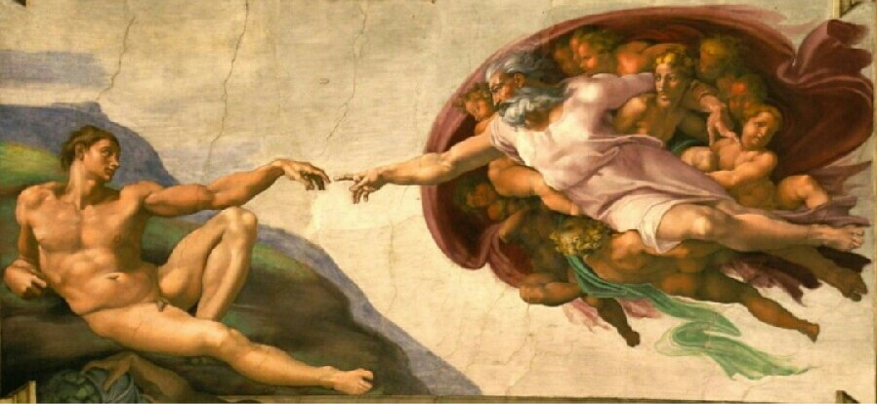
魂
尘土
肉
神
灵

Slide 3
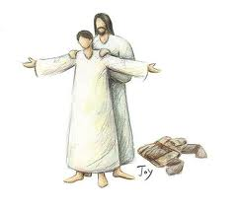
神就照着自己的形像造人.
(创世记 1:27 )

Slide 4
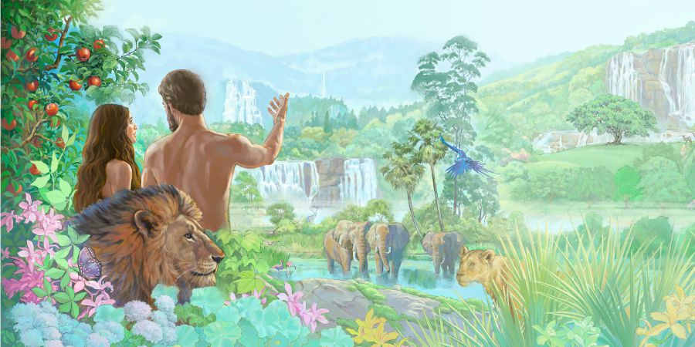
因此人要离开父母，与妻子联合，二人成为一体。 创世纪2:24

Slide 5
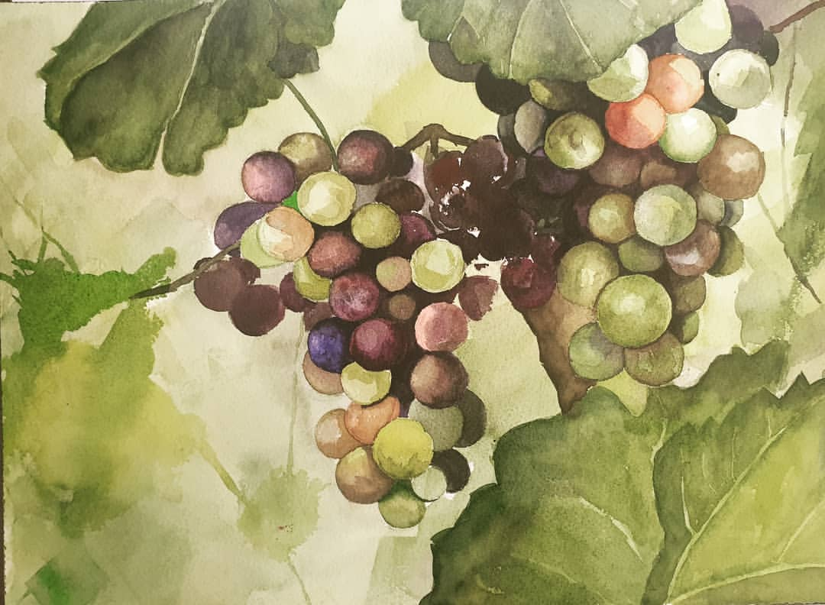
我是葡萄树，你们是枝子，常在我里面的，我也常在他里面，这人就多结果子，因为离了我，你们就不能做什么。
——约翰福音15:5节

Slide 6
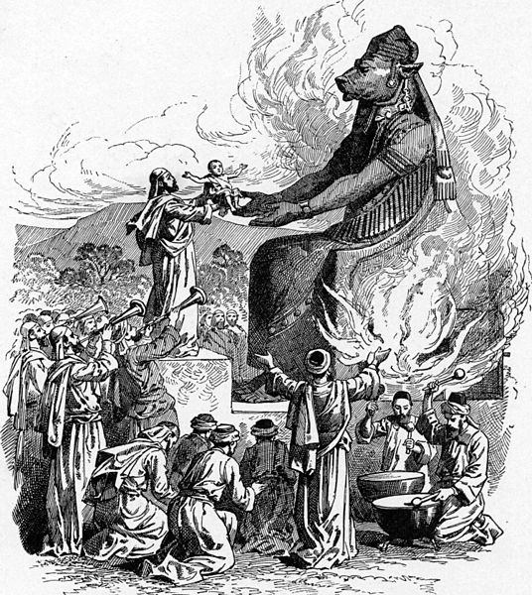
我是耶和华，这是我的名，我必不将我的荣耀归给假神，也不将我的称赞归给雕刻的偶像。
——以赛亚书42：8

Slide 7
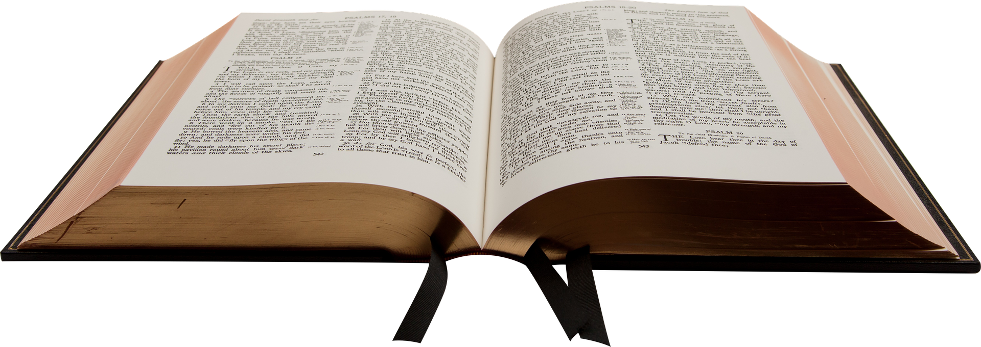
就是那独一不死，住在人所不能靠近的光里，是人未曾靠近的光里，也是不能看见的，要将他显明出来，但愿尊贵和永远的权能都归给他。阿门！
提摩太前书6:16节

Slide 8
神是生命，智慧，全部。
与这位神联合就是善，就是义！

